Slide 1


Mise en place d’un service SMS
2011-2012
Projet Industriel IG5
Guillaume LEROY
Emmanuel YAGAPEN
Notes:
Guillinar

Slide 2
Sommaire
Présentation de l’environnement
Présentation du projet
Travail réalisé
Bilan
Démonstration
Notes:
Guillinar => Guillaume

Slide 3
Présentation de l’environnement
Notes:
Guillaume

Slide 4

L’entreprise
Le groupe SYNOX
Créé en 2003
4 sites
CA : 2,5 Millions €
Solutions mobiles et collaboratives
Notes:
Guillaume

Slide 5
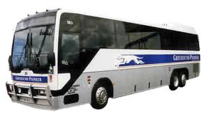


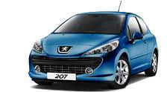
La plateforme M2M
Communication entre applications et objets distants
Utilisation du réseau GPRS
Utilisateurs
Plateforme M2M
Objets distants
Applications
Notes:
Guillaume

Slide 6
Présentation du projet
Notes:
Guillaume

Slide 7

Problème initial
Manque de fiabilité du réseau GPRS
Utilisateurs
Plateforme M2M
Objets distants
Applications
Notes:
Guillaume

Slide 8
Besoins fonctionnels
Utilisation du réseau GSM
Très fiable
Suivi des messages dans une base de données
Notes:
Guillaume => Guillinar

Slide 9
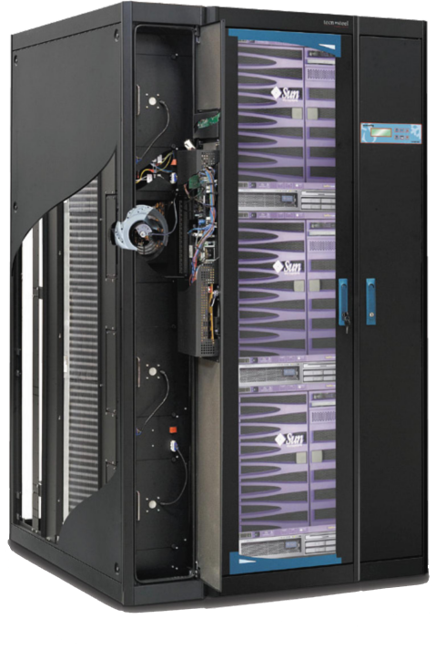
Mission
Service SMS
Envoi et réception SMS
Base de données
Stockage des messages
Statuts
Interface graphique
Notes:
Guillinar

Slide 10


Contraintes techniques
Système cible : Windows
Plateforme Microsoft .Net
Framework .Net 4.0
Environnement de développement intégré : Visual Studio
Langage C# et ASP.Net
SQL Server 2008
Notes:
Guillinar

Slide 11


Organisation du projet
Travail Collaboratif
Méthodes et outils
Suivi du projet
Notes:
Guillinar=>Guillaume
Grande liste de tâches, chacun puise dedans
Coordination par ajustement mutuel
Si vite : prend les tâches des autres
Si problème : à 2 pour une tâche
Bonne synchronisation
GitHub et MS Project (EXPLIQUER)
Google Docs
- Utilisation d’un tableau
Journal de Bord

Slide 12
Travail réalisé

Slide 13


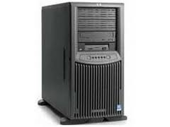
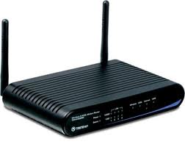
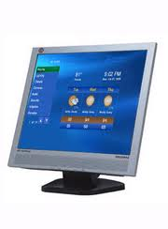
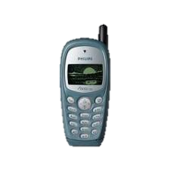

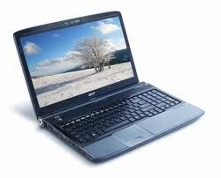
Architecture
Plateforme M2M
Applications
Système d’envoi et de réception de SMS
Opérateurs
Télécoms
Base de données
Interface graphique
Modem GSM
(SFR, Orange, Bouygues, Free)
Utilisateur
Service SMS
Objets distants
Notes:
Guillaume

Slide 14
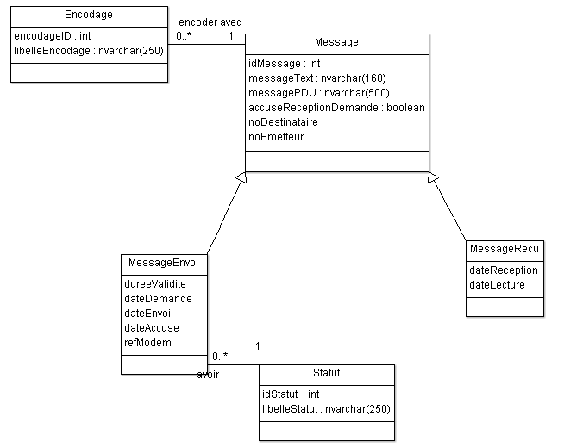
Conception
Modélisation UML
Définition des cas d’utilisation
Diagramme de classes
Notes:
Guillaume

Slide 15
L’interface graphique
Saisie SMS
Alimentation de la base de données
Suivi des messages envoyés
Consultation des SMS reçus
Notes:
Guillaume => Guillinar
Peut être parler client / serveur

Slide 16


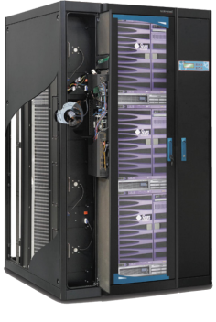
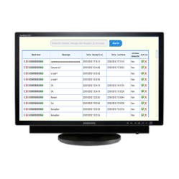
La base de données
LINQ to SQL
Intégration avec le service SMS
Intégration avec l’interface graphique
Base de données
Notes:
Guillinar => Guillaume

Slide 17
Utilisation du modem GSM
Connexion port série
Utilisation d’un adaptateur USB
Commandes AT
Envoyer des SMS
Recevoir des SMS
Lire des accusés réception

Slide 18
Utilisation du modem GSM
2 modes de fonctionnement
Texte
PDU
AT+CMGS="+85291234567"<CR>C’est simple d’envoyer un SMS en mode texte <Ctrl+z>
AT+CMGS="23 "<CR>0011000B916407281553F80000AA0AE8329BFD4697D9EC37<Ctrl+z>

Slide 19
Avantages mode PDU
Plus de possibilités
Accusés réception
Période de validité
Encodage
Données
Notes:
Guillaume => Guilluinar

Slide 20
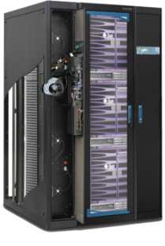
Le service SMS
Envoi de SMS
Le timer d'envoi déclenche un évènement
Récupération en BD des messages à envoyer
Création des chaînes PDU si besoin
Envoi de commandes AT au modem
Changement du statut des messages envoyés en BD
Base de données
Notes:
Guillinar

Slide 21
Le service SMS
La réception des SMS et accusés
Le timer de lecture déclenche un évènement
Récupération des nouveaux messages du modem
Enregistrement des messages en BD
Récupération des accusés de réception
Changement d'état en BD des messages accusés
Si la mémoire de réception est pleine, suppression des messages et accusés
Base de données

Slide 22

Tests
Tests unitaires
Tests d’intégration
Tests de fiabilité
Service SMS
Tests de montée en charge
Notes:
Guillinar

Slide 23
Difficultés rencontrées
Apprentissage des technologies
Problèmes de compatibilité
JavaScript avec le Framework .Net
Réception des accusés
Notes:
Guillinar=>Guillaume

Slide 24
Bilan entreprise
Objectifs atteints
Propositions d’améliorations
Utilisation multi-utilisateurs
Sécurité d’accès aux données
Gestion des contacts
Notes:
Guillaume

Slide 25
Bilan personnel
Apprentissage de concepts et technologies
Liaison avec le monde industriel
Importance de la mobilité
Notes:
Guillaume

Slide 26
Démonstration

Slide 27
